Slide 1

课程体系发布
移动前端开发（CSS3）

Slide 2
css3弹性盒
在css3中，可以使用box-shadow属性让盒在显示时产生阴影效果
写法：
box-shadow:length length length color;
第一个参数表示阴影离开盒子的横向距离
第二个参数表示阴影离开盒子的纵向距离
第三个参数表示阴影的模糊半径
第四个参数表示阴影的颜色

Slide 3
css3弹性盒
对盒子内元素使用阴影
可以单独对盒子内的子元素使用阴影。
可以使用first-letter选择器或者first-line选择器来只让第一个文字或者第一行具有
阴影效果

Slide 4
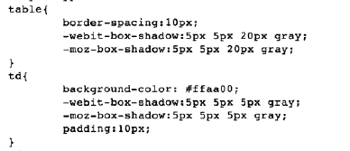
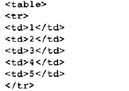
css3弹性盒
对表格及单元格使用阴影
可以使用box-shadow属性让表格及表格内的单元格产生阴影效果。

Slide 5
css3弹性盒
指定针对元素的宽度与高度的计算方法
在css3中，使用box-sizing属性来指定针对元素的宽度与高度的计算方法

Slide 6
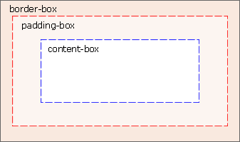
css3弹性盒
box-sizing属性
在css中，使用width属性和height属性来指定元素的宽度和高度。
但是使用box-sizing属性，可以指定用width属性和height属性分别指定的宽度和
高度值是否包含元素内部的补白区域，以及边框的宽度和高度。
可以给box-sizing属性指定的属性值为content-box属性值与border-box属性值。前者表示元素的宽度与高度不包括内部补白区域，以及边框的宽度与高度
，后者表示元素的宽度与高度包括内部补白区域，以及边框的宽度与高度。
以前默认的是使用content-box属性值。
另外，可以在box-sizing属性中指定属
性值为padding-box,即指定的宽度与
高度内容包括内容的宽度与高度和内
部补白区域的宽度和高度，不包括边
框的宽度与高度

Slide 7
css3弹性盒
为什么要使用box-sizing属性
使用的目的是控制元素的总宽度，如果不使用该属性，样式中默认的使用的
是content-box属性值，它只针对内容的宽度做了一个指定，却没有对元素的
总宽度进行指定。
有些场合下利用border-box属性值会使得页面布局更加方便。
例，只要将两个div元素的border-box属性值都设定为50%，就可以确保两个div
元素并列显示了。

Slide 8
css3弹性盒
1、使用自适应窗口的弹性盒布局
可以通过设置box-flex来使盒布局变为弹性盒布局

Slide 9
css3 媒体查询
esponsive Web Design
将已有的开发技巧（弹性网格布局、弹性图片、媒体和媒体查询）
整合起来，命名为响应式网页设计
是一种针对任意设备对网页内容进行“完美”布局的一种显示机制。
简言之，是一个网站能够兼容多个终端——而不是为每个终端做一个特定的版本。

Slide 10
css3 媒体查询
优势
多终端视觉和操作体验非常风格统一
兼容当前及未来新设备
响应式web设计中的大部分技术可以用在WebApp开发中
节约了开发成本，维护成本也降低很多
不足
兼容性：低版本浏览器兼容性有问题
移动带宽流量：相比较手机定制网站，流量稍大，
但比较加载一个完整pc端网站显然是小得多
代码累赘，会出现隐藏无用的元素，加载时间加长
兼容各种设备工作量大

Slide 11
css3 媒体查询
移动优先
在设计的初期就要考虑的页面如何在多终端显示
渐进增强
充分发挥硬件设备的最大功能

Slide 12
css3 媒体查询
适用什么？
对于重内容的网站，例如形象展示，则比较适合使用响应式web设计
不适用什么？
对于重功能的网站，如电子商务类，则更推荐使用独立移动网站

Slide 13
css3 媒体查询
CSS3-media Query（媒体查询）
javascript
第三方开源框架
Bootstrap

Slide 14
css3 媒体查询
常见的属性操作
device-width/device-height 设备屏幕宽高
width/height （渲染窗口宽度）实际显示宽度
resolution 设备分辨率
orientation 设备方向
portrait/landscape 竖屏或横屏
initial-scale 设定页面初始缩放比例（0-10.0）
user-scalable 设定用户是否可以缩放（yes/no）
minimum-scale 设定最小缩小比例（0-10.0）
maximum-scale 设定最大放大比例（0-10.0）
portrait：
指定输出设备中的页面可见区域高度大于或等于宽度
landscape：
除portrait值情况外，都是landscape

Slide 15
css3 媒体查询
<meta name="viewport" content="width=device-width, initial-scale=1.0">

Slide 16
css3 媒体查询
基本语法
外联CSS语法
<link rel="stylesheet" href="wide.css" media="screen and (min-width:1024px)" />
<link rel="stylesheet" href="mobile.css" media="screen and (max-width:320px)" />
内嵌样式的语法
<style>
@media all(screen) and (min-width:500px) { … }
@media (orientation: portrait) { … }
</style>

Slide 17
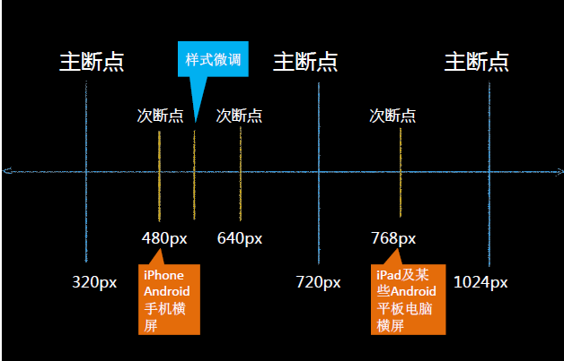
css3 媒体查询

Slide 18
响应式设计
概念
响应式网页设计最初是由 Ethan Marcotte 提出的一个概念：
为什么一定要为每个用户群各自打造一套设计和开发方案？
Web设计应该做到根据不同设备环境自动响应及调整。
当然响应式Web设计不仅仅是关于屏幕分辨率自适应以及自动缩放的图片等等，
它更像是一种对于设计的全新思维模式；我们应当向下兼容、移动优先。

Slide 19
响应式设计
背景
PC互联网加速向移动端
互联网普及率为42.1%，
手机用户占网民总数的74.5%。
预计到2015年，移动互联网的数据流量将超越PC端的流量。
移动端入口：当用户希望通过手机来完成PC页的操作时，
常见的是商家的运营微博，期文案足够吸引用户点击链接参加活动，
如果该活动页没做响应式处理：页面体积大、请求多、体验差、
兼容性差，层层阻碍最终导致用户放弃参加。

Slide 20
响应式设计
优势
1、开发成本低，门槛低
Native APP：Objective-C or Java – 学习成本高
Hybrid APP： 外壳+Web APP，需安装。
响应式Web APP：HTML5+JS+CSS – 门槛低，极易上手，迭代快

Slide 21
响应式设计
优势
2、跨平台和终端且不需要分配子域
虽然可通过监测用户UA来判断用户终端后做跳转，
但它还是分配了多个域，而响应式无需监测用户UA没有域的切换，
只需根据终端类型来适配不同的功能模块与表现样式，
它是跨平台和终端的，1页面适配多终端。
PC – http://qzone.com
Mobile – http://m.qzone.com
响应式：PC & Mobile – http://qzone.com 无需跳转

Slide 22
响应式设计
优势
3、本地存储
Web App可以利用本地存储的特性将重要和重复的数据保存在本地，
避免页面的重复刷新，减少重要信息在传输过程中被泄露，增量传输修改内容。
localStorage与sessionStorage用在哪？
后者一般用在安全级别较高的地方。例如银行系统

Slide 23
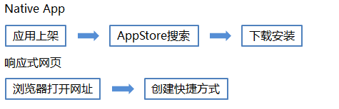
响应式设计
优势
4、无需安装成本，迭代更新容易
更灵活、更方便的APP使用及安装方式将成为HTML5在移动平台上
大放异彩的保障之一

Slide 24
响应式设计
实施
首先我们应该遵循移动优先原则，交互&设计应以移动端为主，
PC则作为移动端的一个扩展；
一个页面需要兼容不同终端，那么有两个关键点是我们需要去做到响应式的：
响应式布局
响应式内容（图片、多媒体）

Slide 25
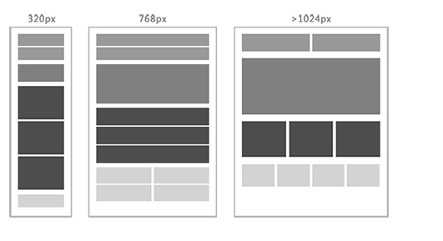
响应式设计
响应式布局
如我们需要兼容不同屏幕分辨率、清晰度以及屏幕定向方式竖屏(portrait)、
横屏(landscape)，怎样才能做到让一种设计方案满足所有情况？
那么我们的布局应该是一种弹性的栅格布局，
不同尺寸下弹性适应，如以下页面中各模块在不同尺寸下的位置：

Slide 26
响应式设计
怎么做？

Slide 27
响应式设计
Meta标签定义
使用 viewport meta 标签在手机浏览器上控制布局
<meta name="viewport" content="width=device-width,initial-scale=1,maximum-scale=1" />
通过快捷方式打开时全屏显示
<meta name="apple-mobile-web-app-capable" content="yes" />
隐藏状态栏
<meta name="apple-mobile-web-app-status-bar-style" content="blank" />
iPhone会将看起来像电话号码的数字添加电话连接，应当关闭
<meta name="format-detection" content="telephone=no" />

Slide 28
响应式设计
很多人常常使用initial-scale=1到非响应式网站上，
这会让网站以100%宽度渲染而不会自动缩放，
用户需要手动移动页面或者缩放。
最差的是和initial-scale=1同时使用user-scalable=no或maximum-scale=1，
这将使你的网站不能被缩放——用户不能放大/缩小网页来看到全部的内容。
所以，请记住：如果你的网站不是响应式的，请不要使用initial-scale或者禁用缩放。

Slide 29
响应式设计
常用于布局的CSS Media Queries有以下几种
设备类型(media type):
all 所有设备
screen 电脑显示器
print 打印用纸或打印预览视图
handheld 便携设备
tv 电视机类型的设备
speech 语意和音频盒成器
braille 盲人用点字法触觉回馈设备
embossed 盲文打印机
projection 各种投影设备
tty 使用固定密度字母栅格的媒介，比如电传打字机和终端

Slide 30
响应式设计
设备特性(media feature):
width 浏览器宽度
height 浏览器高度
device-width 设备屏幕分辨率的宽度值
device-height 设备屏幕分辨率的高度值
orientation 浏览器窗口的方向纵向还是横向，
当窗口的高度值大于等于宽度时该特性值为portrait，
否则为landscape
aspect-ratio 比例值，浏览器的纵横比
device-aspect-ratio 比例值，屏幕的纵横比

Slide 31
响应式设计
举例：
/* for 240 px width screen */
@media only screen and (max-device-width:240px){
selector{ ... }
}
/* for 320px width screen */
@media only screen and (min-device-width:241px) and (max-device-width:320px){
selector{ ... }
}
/* for 480 px width screen */
@media only screen (min-device-width:321px)and (max-device-width:480px){
selector{ ... }
}

Slide 32
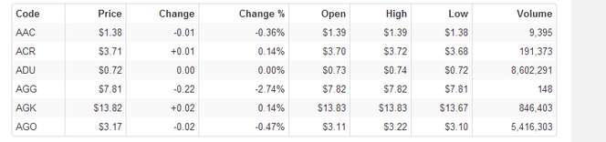
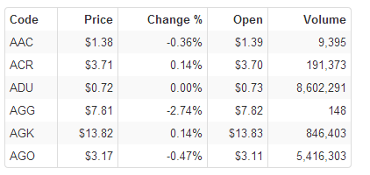
响应式设计
那么对于表格(table)的响应式处理该是怎样的呢？我们该如何突破Table的局限性呢？
接下来我们来了解以下的几种针对表格响应式处理的方法：
隐藏不重要数据列
处理前
处理后
@media only screen and (max-width: 800px) {
table td:nth-child(2),
table th:nth-child(2) {display: none;}
}
@media only screen and (max-width: 640px) {
table td:nth-child(4),
table th:nth-child(4),
table td:nth-child(7),
table th:nth-child(7),
table td:nth-child(8),
th:nth-child(8){display: none;}
}

